Slide 1
EL DESARROLLO CURRICULAR Y EL DESAFÍO DE TRANSFORMAR LAS PRÁCTICAS PEDAGÓGICAS EN LAS CLASES DE MATEMÁTICA

Slide 2

GÉNESIS DEL TÉRMINO CURRICULAR “LOS ANTECEDENTES”
Hacia fines de la década del ´60 se generalizó
la conciencia de obsolescencia
del Sistema Educativo Argentino.
REFORMA
EDUCATIVA

Slide 3

LA PERSPECTIVA CURRICULAR
CONSEJO FEDERAL DE CULTURA Y EDUCACIÓN
Recomienda como concepción curricular
1992
“El Curriculum es un objeto social en permanente
construcción que sintetiza intenciones, contenidos y
estratégias de acción pedagógica que sirven de base
a la programación docente. Cumple la función de secuen-
ciar organizar y graduar los contenidos desde diversas
claves: epistemológica, psicológica y pedagógica,
consideradas como criterios de análisis y categorización.”
1993
LEY FEDERAL DE EDUCACIÓN (24.195)

Slide 4
¿¿Que pasaba con el curriculum en este contexto?? ¿Como fue la transición entre la ley 1420 y la 24195? ¿Cuál fue el marco de renovación curricular?
LEY

Slide 5
TRADICIONES CURRICULARES
ACADEMICISTA
TECNOLÓGICO POSITIVISTA
INTERPRETATIVA
SOCIO - CRÍTICA

Slide 6
TRADICIÓN ACADEMICISTA
Currículum como: “una organización
sistemática de actividades escolares
destinadas a lograr la adquisición de
un cierto número de conocimientos”.
(DIEUZIEDE – 1983)

Slide 7
TRADICIÓN TECNOLÓGICO -POSITIVISTA
Currículum es: “experiencias
planificadas que se ofrecen
al alumno bajo la tutela de
la escuela”
(WHEELER – 1967)

Slide 8
TRADICIÓN INTERPRETATIVA
Currículum como: “documento escrito que
diseña el ámbito y la estructuración
del programa educativo proyectado
para una escuela”
(BEAUCHAMP – 1981)

Slide 9
TRADICIÓN SOCIO - CRÍTICA
Currículum como: “una construcción
histórica y social, apoyado
en una metateoría”
(KEMMIS – 1988)

Slide 10
EVOLUCIÓN DE LA PERSPECTIVA CURRICULAR
1976
a
1980
Documento curricular básico o común para
todas las jurisdicciones formulado por el
Consejo Federal de Educación, con eje en
las conductas observables.
1980
a
1993
Documentos curriculares que intentan
desplazar el eje de las conductas observables:
Intensificación de conceptos.
Generalizaciones para organizar y secuenciar los temas.
Formulación de objetivos centrados en el alumno por
nivel o ciclo.

Slide 11
¿Qué ha pasado en nuestra provincia en este marco? El nivel de concreción provincial?
¿Como se estructuraran los PCI y los PCA?
Normativa

Slide 12
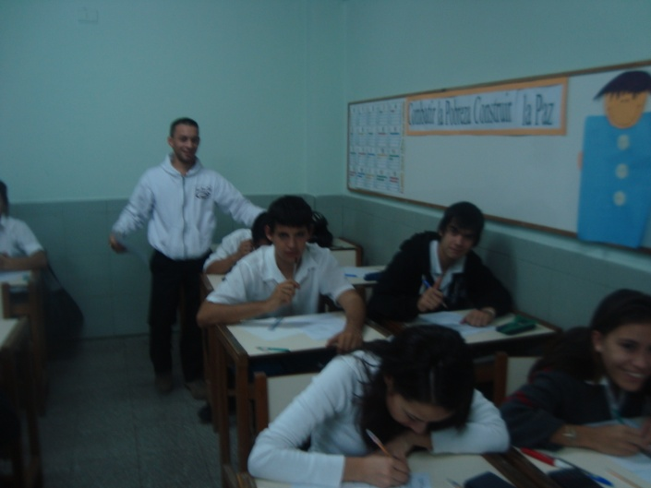
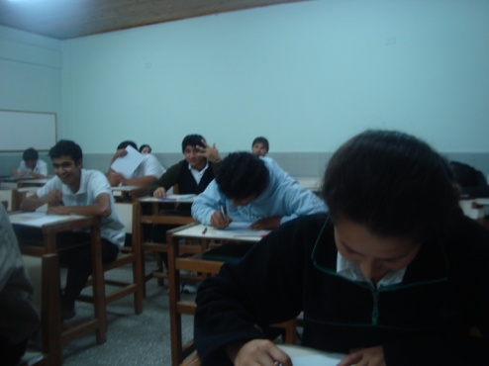
¿Cuál seria la distancia, entre lo que se prescribe, lo que se considera deseable y lo que efectivamente se puede concretar?

Slide 13
1. Análisis del documento.
¿Creen que los cambios que se han ido ejecutando, las distintas tendencias curriculares han llegado a los PCA, como ultimo nivel de concreción del DC o que se mantienen debilidades y tendencias curriculares históricamente consolidadas? Fundamente.
Socializar por grupos de no mas de 4 personas?

Slide 14
REFORMULACION CURRICULAR
El curriculum como campo complejo, en evolución constante, permite evidenciar niveles de desarrollo curricular y desarrollo docente, que como binomio inseparable y mirado o tratado desde una dialéctica espiralada conceden cohesión y coherencia a la practica pedagógica.

Slide 15
LEY DE EDUCACION NACIONAL (26206)
2006
Concepto: El curriculum es la expresión práctica de una filosofía y una metodología de trabajo, que considera a los actores educativos (docentes, padres y alumnos) como interpretes activos de significados, capaces de comprender y modificar la red de relaciones sociales que los vinculan entre si en el proceso de enseñar y aprender.

Slide 16
Lineamientos políticos y estratégicos para el nuevo secundario
Resolución CFE Nº 84/09
Algunos aspectos:
Propiciar la autonomía.
Flexibilidad.
Apertura.
Garantizar una base común de saberes.
Re significar el vinculo de la escuela y el contexto.
Generar practicas cargadas de sentido y relevancia
Res. CFE Nº
87/09-93/09

Slide 17
¿Cómo diseñar, implementar y evaluar una propuesta curricular alternativa a fin de introducir cambios que no redunden en una suma de intensiones educativas desde el análisis y la reflexión?

Slide 18
Atender a: *la formación de la conciencia critica tanto en los docentes como en los alumnos. *Considerar el desarrollo curricular como una serie de interrelaciones interpesonales. *Construir el PCI con la participación de todos los docentes. (socializar). *otros aspectos.

Slide 19
Potenciar la triada P.I.H.
Potenciar la propuesta curricular a través de su:
PROBLEMATIZACIÓN INTEGRACIÓN HUMANIZACIÓN

Slide 20
CURRICULUM PROBLEMATIZADO: intenciones, decisiones y procesos que intencionalmente traten de producir conocimiento a partir de situaciones problematizadas significativas, con siguiendo con ello dar forma a los contenidos, modelos, practicas pedagógicas. Básicamente un proceso de enseñanza aprendizaje planteado desde la resolución de problemas (ej. TSD)

Slide 21
INTEGRACIÓN DEL CURRICULUM articulación entre el conocimiento y la enseñanza, dar coherencia y cohesión a los aspectos didácticos, evaluativos y organizativos que hacen posible el desarrollo curricular, en un contexto dado.

Slide 22
HUMANIZACIÓN DEL CURRICULUM conjuga la condición del sujeto que aprende, en constante construcción, con las potencialidades de las interrelaciones que se dan en el acto educativo.

Slide 23
Por ello pensar en la transición efectiva de un curriculum tradicional (centrado en la parcelación del saber, la rigidez del tiempo y en el aislamiento del profesor) a un desarrollo curricular problematizado, integrado y humanizado es un proceso asociado directamente a la racionalidad docente.
I
PRACTICO
GIROUX (1990)

Slide 24
.
Cont.
PARA LAS E.N.S .QUEDARON VIGENTES LOS DISEÑOS CURRICULARES PARA EL CICLO BASICO APROBADOS EN LA
VII Asamblea Extraordinaria del Consejo Federal de Educación el 19 de diciembre de 1978.
VOLVER¿Qué ha pasado en nuestra provincia en este marco? El niv...
Diseños curriculares para el ciclo superior . 31 de diciembre de 1981
Cont.

Slide 25
Contenidos mínimos eran un documento orientador, y debían mantener la libertad académica. Y tenia como objetivo general lograr en Matemática por ejemplo, el desarrollo del pensamiento lógico formal.

Slide 26
Contenidos mínimos eran un documento orientador, y debían mantener la libertad académica (en un gobierno militar). Y tenían como objetivo general afianzar Matemática por ejemplo, los contenidos desarrollados en el ciclo basico

Slide 27
Admite dos significados:
1- El conjunto de supuestos y practicas que dan forma a la situación de enseñanza – aprendizaje.
2 – Intereses que definen y cualifican el modo que cada individuo vertebra y afronta cada situación cotidiana.
volver

Slide 28
En grupos por Institución o por Instituciones cercanas (que no sean muy numerosos), analizar los siguientes interrogantes y preparar una exposición de las conclusiones a las que se arriba.
1- De los contenidos expuestos sobre Desarrollo Curricular…¿de qué manera los docentes de la/las instituciones abordaron la temática considerando que los PCI deben ser el resultado de la acción de un colectivo docente, con el propósito de mejorar la práctica docente desde el análisis y la reflexión.
2- ¿Se analizan frecuentemente los componentes del desarrollo curricular (objetivos, contexto socio cultural e histórico, relaciones, formas de enseñar…) para provocar la reflexión y el análisis? ¿Cuál es la estrategia? (ejemplo: reuniones de departamento, proyectos, otros.)Fundamente.
3- Atendiendo a la unidad institucional. considera que en sus instituciones la fragmentación curricular es un problema? Si- No ¿por qué?
4- Al momento del abordaje de las programaciones curriculares de aula se seleccionan, organizan e integran los contenidos para la evolución constante de l curriculo?
5- Qué consideraciones podrían hacer respecto del P.C.I. de su Institución? Enuncien al menos 2 o 3.

